Slide 1

Kongresni centar
29. travnja 2025.

Slide 2
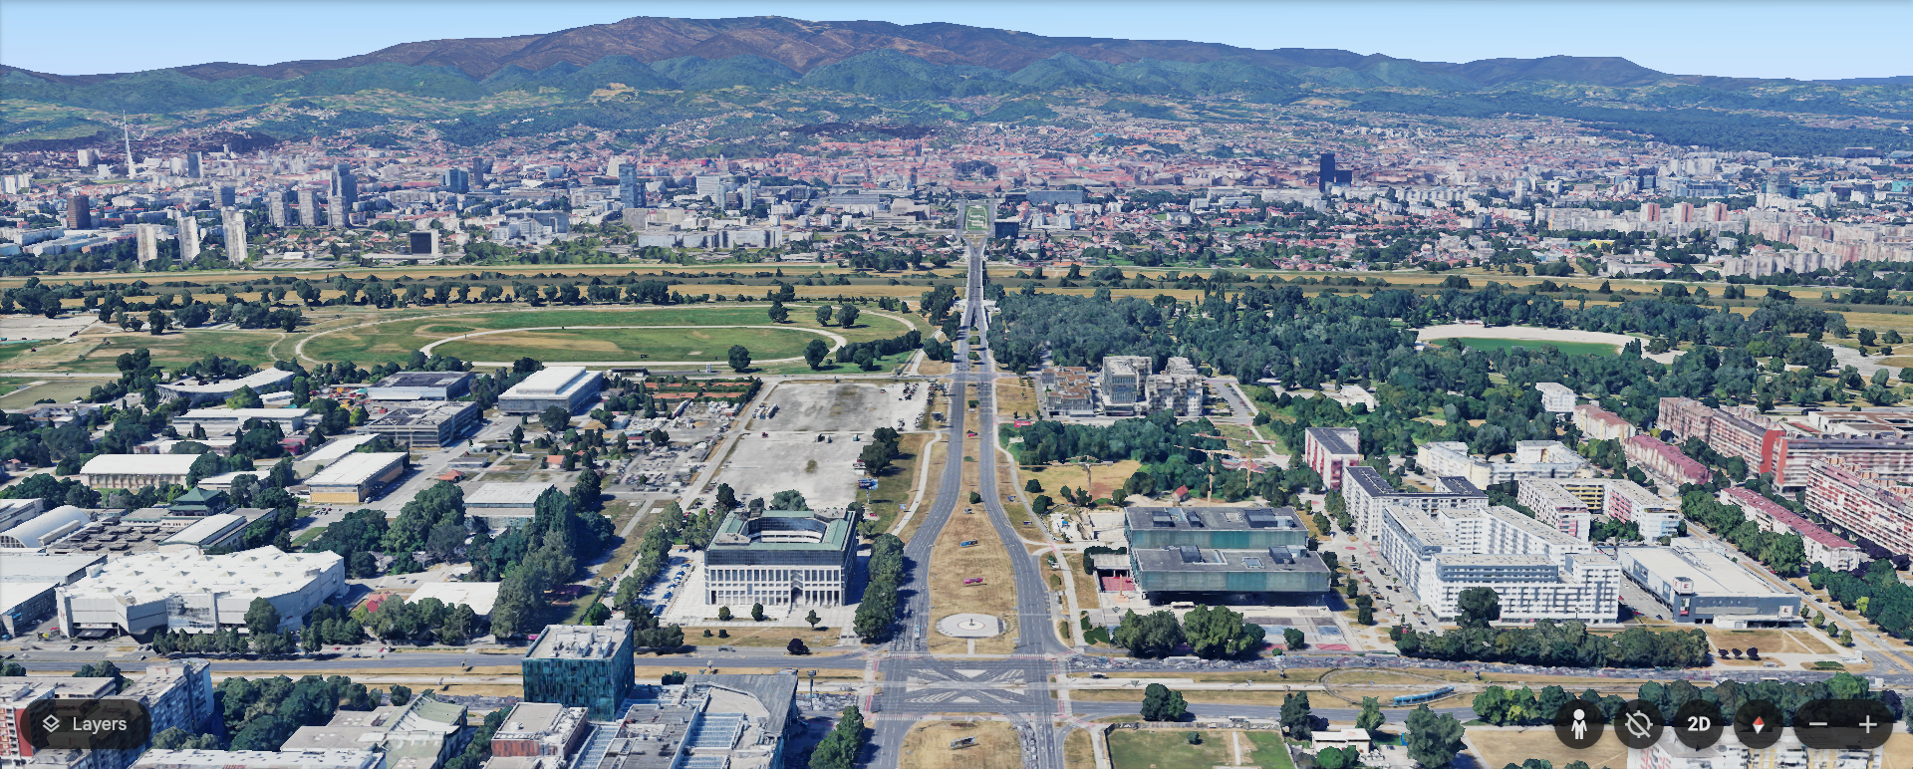

Slide 4
Vrijedno zemljište napokon u gradskom vlasništvu
Riješen dugogodišnji imovinsko-pravni spor nad zemljištem od 65,438 m2
1997. Zagrebačka nadbiskupija podnijela zahtjev za povrat nekretnina
2024. presudom Visokog upravnog suda potvrđeno prvostupanjsko rješenje kojim se odbija zahtjev Zagrebačke nadbiskupije
Vlasnik zemljišta je Zagrebački velesajam

Slide 5
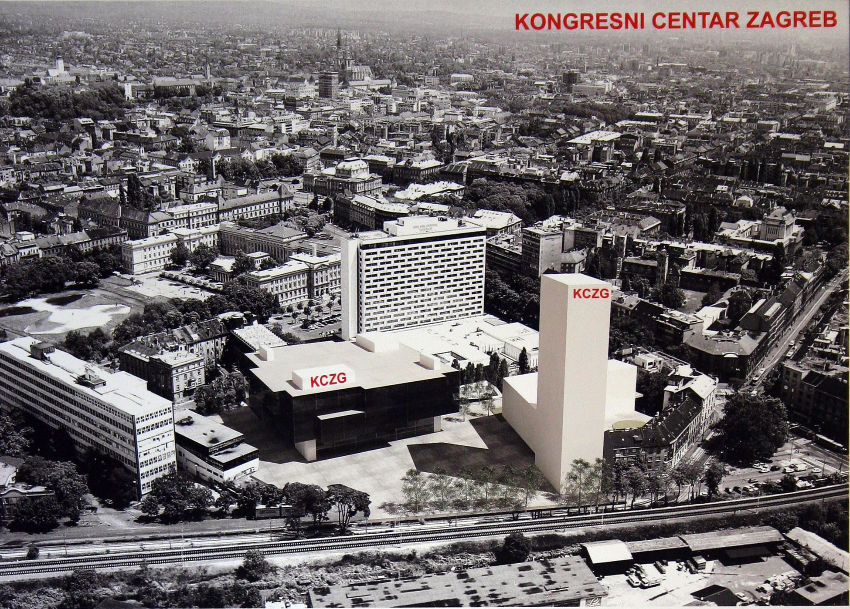
Kongresni centar Zagreb, prvonagrađeni natječajni rad iz 2005.

Slide 6
Studija najbolje namjene razvoja Kongresnog centra
Zagrebu nedostaje kongresni centar za rast konferencijskog turizma, mjesto dodatnih javnih sadržaja za građane Zagreba i rast poslovanja ukupnog privatnog sektora
Studiju je izradila konzultantska kuća Avison Young
11.3.2024. - Odluka o odabiru konzultantske kuće
27.8. 2024. - Studija je isporučena
Studija je preporučila optimalne kapacitete kongresnog centra za Zagreb uz financijsku održivost poslovanja

Slide 7
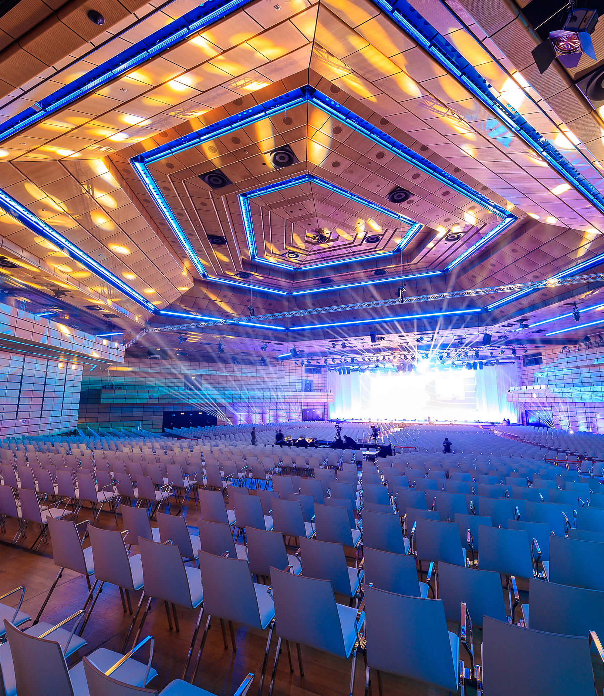
Kongresni centar
Samostojeći, moderan objekt opremljen naprednom tehnologijom
Glavna dvorana kapaciteta 2.500 sjedećih mjesta uz dodatnu veću dvoranu i šest modularnih dvorana prilagodljivih različitim vrstama događanja
Ukupan kapacitet svih dvorana - oko 4000 sjedećih mjesta
Fleksibilnost prostora i multifunkcionalna dvorana
600 parkirnih mjesta u sklopu podzemne garaže kongresnog centra
Primjer: Austria Center Vienna

Slide 8
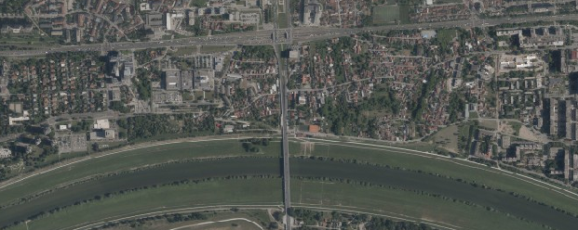
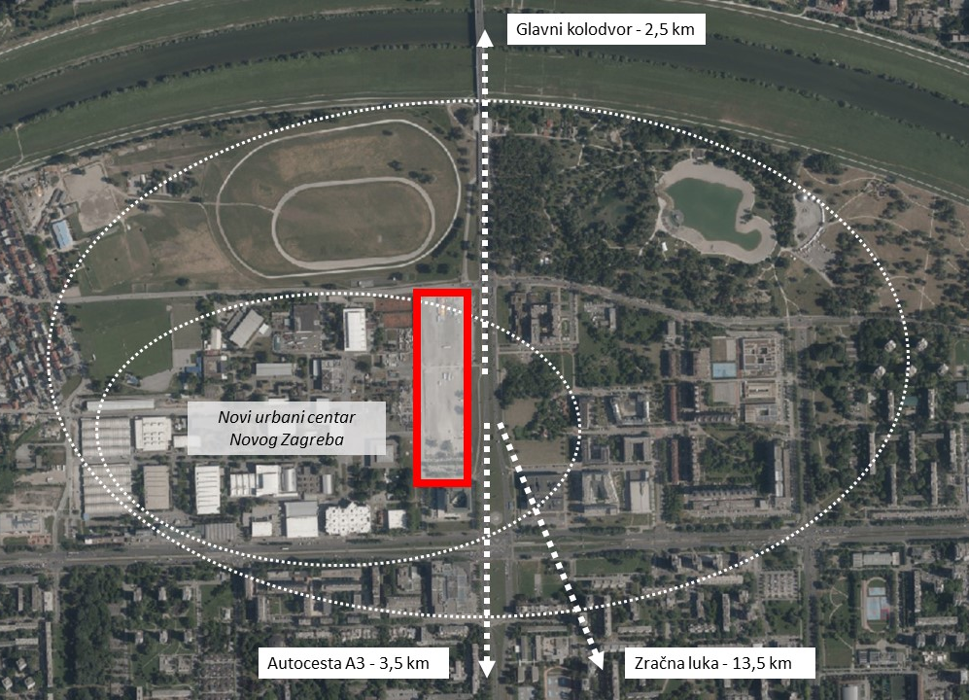
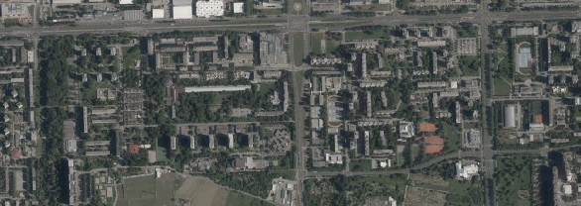
Lokacija Kongresnog centra
Istočno parkiralište Zagrebačkog velesajma, unutar jedne od najvažnijih poslovno-gospodarskih zona grada
Prostor između Save i Avenije Dubrovnik omeđen Zagrebačkim Velesajmom na zapadu i Ulicom SR Njemačke na istoku
Površina od 65.438 m²
Izvrsna prometna povezanost - blizina ključnih gradske prometnice, javnog prijevoza, pristup autocestama te međunarodnoj zračnoj luci

Slide 9
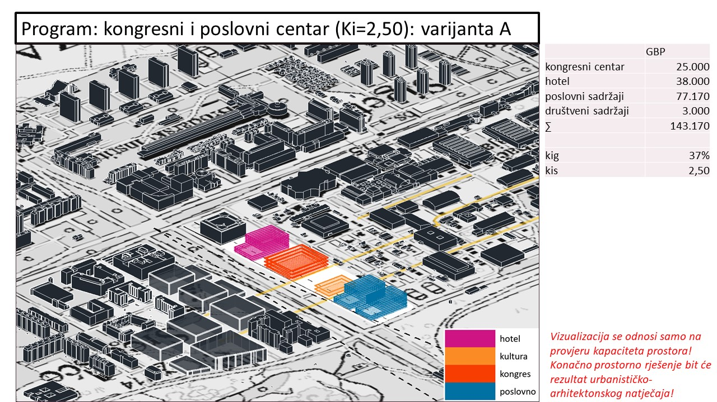
Novo središte
Novog Zagreba
Razmatra se razvoj raznovrsnih komercijalnih sadržaja, poput modernih uredskih prostora te hotelskog smještaja kao privatne investicije
Dodatna dvorana za kulturne sadržaje kao javna investicija
Stvaranje dinamičnog poslovno-komercijalnog prostora koji će dodatno obogatiti ponudu i doprinijeti atraktivnosti cijelog kompleksa
Vizualizacija se odnosi samo na provjeru kapaciteta prostora
Konačno prostorno rješenje bit će rezultat urbanističko-arhitektonskog natječaja

Slide 10
Kongresni centar u brojkama
Glavna dvorana od 2500 mjesta, velika dvorana od 600 mjesta, šest manjih modularnih dvorana od 150 mjesta, 25 soba za sastanke, VIP i press prostori
600 parkirnih mjesta u sklopu podzemne garaže kongresnog centra
Prosječno 130 događanja u prvoj godini poslovanja, s rastom do 190 događanja u trećoj godini
Procijenjena vrijednost javne investicije kongresnog centra - 51 milijun eura bez PDV-a
Interna stopa povrata projekta - 3% na razdoblju od 50 godina što opravdava da je investicija javna
Završetak izgradnje kongresnog centra – početak 2029. godine

Slide 11
Hvala na pažnji!

